Slide 1
CHAPITRE 4 Partie 2 de 2
Les droits d'auteurs de toutes les photographies et graphiques publiés sur ce site (ci-après appelés images) sont la propriété des personnes et / ou des institutions indiquées dans la légende de chacune des images. Les titulaires de ces droits ont convenu de permettre l'utilisation de ces images à des fins éducatives et non commerciales à condition qu'ils soient crédités dans chaque cas d'utilisation. Pour toute autre utilisation, il convient de contacter le titulaire du droit d'auteur.

Slide 2
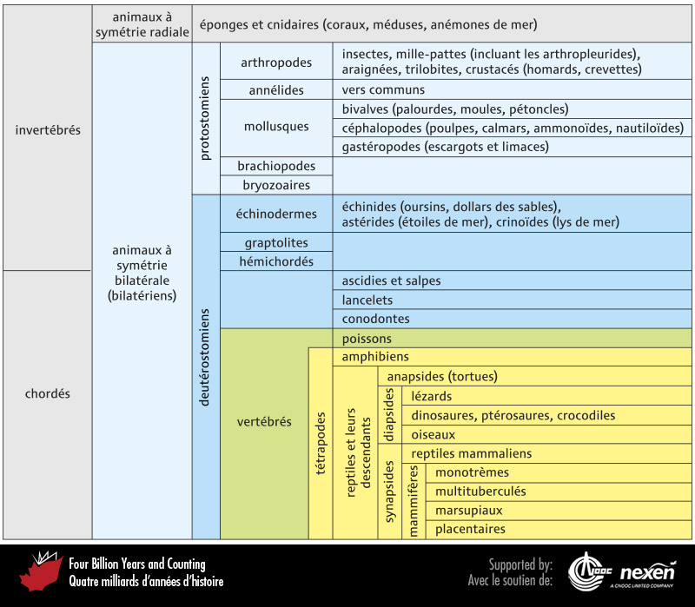
Notes:
Guide sommaire des noms utilisés pour les principaux grands groupes d’animaux (métazoaires).
_______________________________
Les droits d'auteurs de toutes les photographies et graphiques publiés sur ce site (ci-après appelés images) sont la propriété des personnes et / ou des institutions indiquées dans la légende de chacune des images. Les titulaires de ces droits ont convenu de permettre l'utilisation de ces images à des fins éducatives et non commerciales à condition qu'ils soient crédités dans chaque cas d'utilisation. Pour toute autre utilisation, il convient de contacter le titulaire du droit d'auteur.

Slide 3
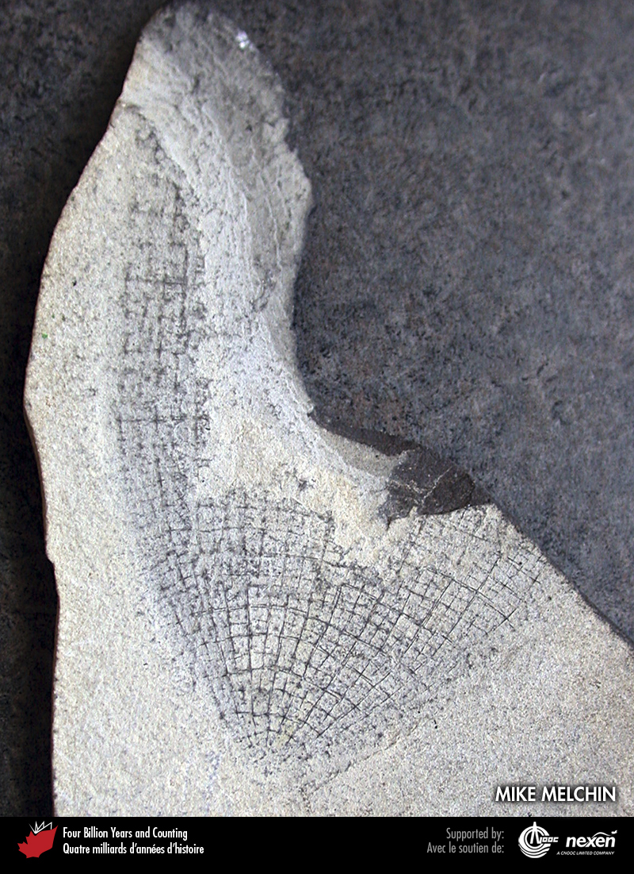
Notes:
Éponge fossile provenant de roches siluriennes de l’île Cornwallis, Nunavut. PHOTO : MIKE MELCHIN.
_______________________________
Les droits d'auteurs de toutes les photographies et graphiques publiés sur ce site (ci-après appelés images) sont la propriété des personnes et / ou des institutions indiquées dans la légende de chacune des images. Les titulaires de ces droits ont convenu de permettre l'utilisation de ces images à des fins éducatives et non commerciales à condition qu'ils soient crédités dans chaque cas d'utilisation. Pour toute autre utilisation, il convient de contacter le titulaire du droit d'auteur.

Slide 4
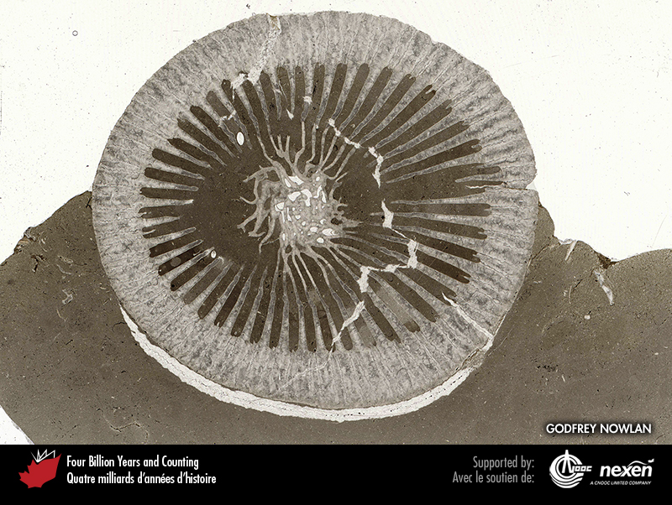
Notes:
Lame mince du corail solitaire rugueux Streptelasma provenant de roches de l’Ordovicien tardif du ruisseau Fossil, île Southampton, Nunavut. PHOTO : GODFREY NOWLAN.
_______________________________
Les droits d'auteurs de toutes les photographies et graphiques publiés sur ce site (ci-après appelés images) sont la propriété des personnes et / ou des institutions indiquées dans la légende de chacune des images. Les titulaires de ces droits ont convenu de permettre l'utilisation de ces images à des fins éducatives et non commerciales à condition qu'ils soient crédités dans chaque cas d'utilisation. Pour toute autre utilisation, il convient de contacter le titulaire du droit d'auteur.

Slide 5
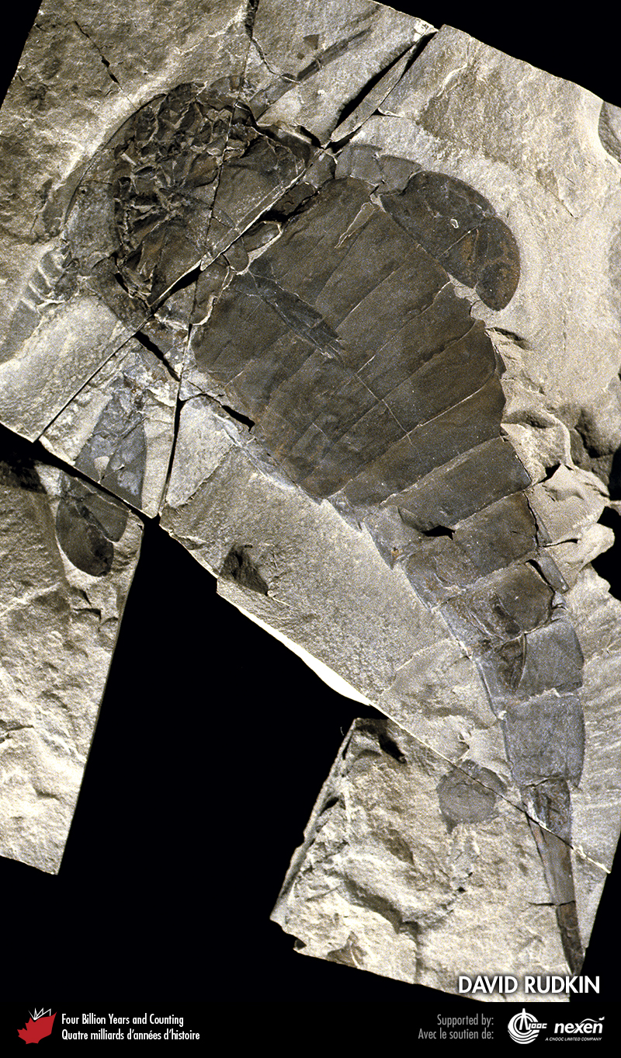
Notes:
Les euryptérides étaient des arthropodes et de grands prédateurs marins durant une partie du Paléozoïque. Ce spécimen d’Eurypterus remipes provient de roches du Silurien tardif des environs de Ridgemount, Ontario. PHOTO : DAVID RUDKIN.
_______________________________
Les droits d'auteurs de toutes les photographies et graphiques publiés sur ce site (ci-après appelés images) sont la propriété des personnes et / ou des institutions indiquées dans la légende de chacune des images. Les titulaires de ces droits ont convenu de permettre l'utilisation de ces images à des fins éducatives et non commerciales à condition qu'ils soient crédités dans chaque cas d'utilisation. Pour toute autre utilisation, il convient de contacter le titulaire du droit d'auteur.

Slide 6
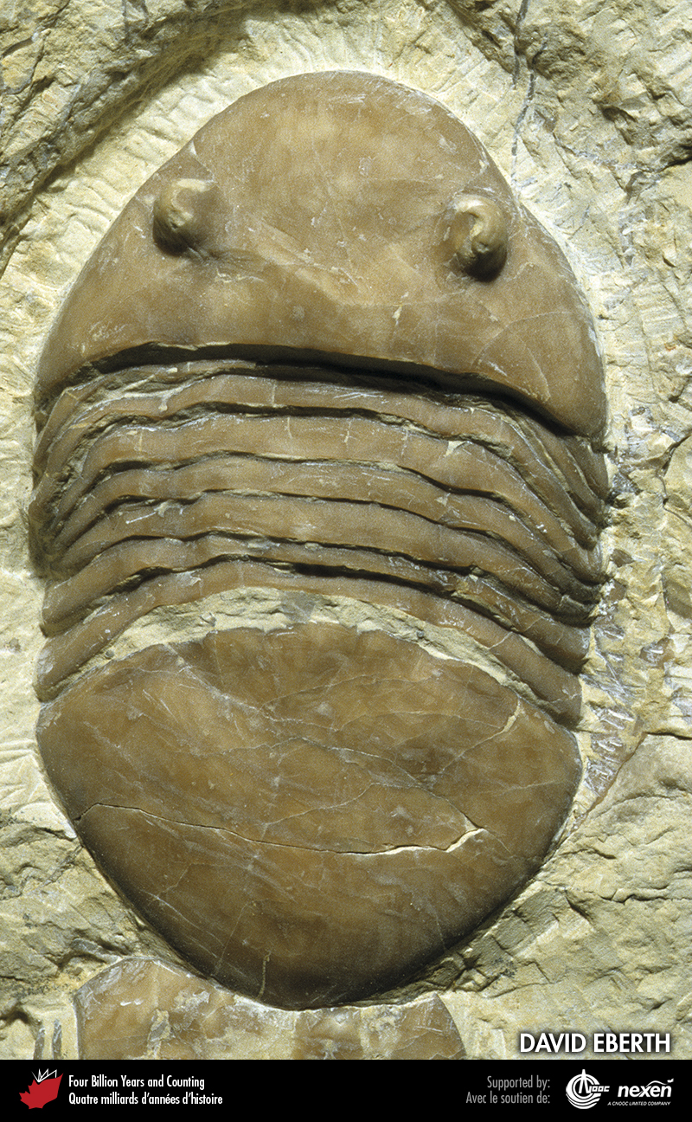
Notes:
Spécimen d’Isotelus, un trilobite de l’Ordovicien, de Bowmanville, Ontario. Les trilobites ont été parmi les premiers organismes bilatéraux munis d’une carapace. PHOTO : DAVID EBERTH.
_______________________________
Les droits d'auteurs de toutes les photographies et graphiques publiés sur ce site (ci-après appelés images) sont la propriété des personnes et / ou des institutions indiquées dans la légende de chacune des images. Les titulaires de ces droits ont convenu de permettre l'utilisation de ces images à des fins éducatives et non commerciales à condition qu'ils soient crédités dans chaque cas d'utilisation. Pour toute autre utilisation, il convient de contacter le titulaire du droit d'auteur.

Slide 7
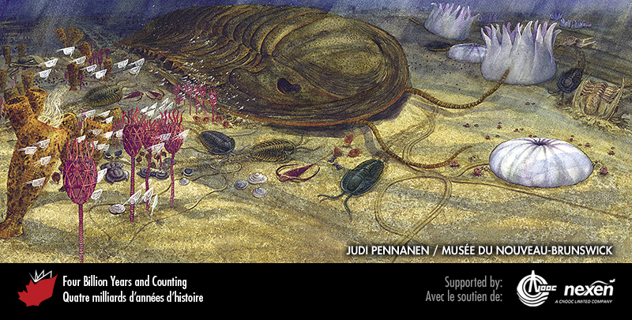
Notes:
Les trilobites dominent dans cette scène d’un fond marin du Cambrien basée sur des fossiles trouvés dans la région de Saint John, Nouveau-Brunswick. On y remarque plusieurs espèces de trilobites. À droite, les créatures semblables à des méduses blanches ne sont plus considérées comme ayant une origine organique. Plusieurs eocrinoïdes rouges se dressent sur la gauche, entourés d’un groupe d’ostracodes (petits arthropodes) translucides flottants. Derrière les eocrinoïdes, on voit des éponges brunes et quelques brachiopodes bruns sur le point d’être écrasés par le gros trilobite. OEUVRE : JUDI PENNANEN, FOURNIE PAR LE MUSÉE DU NOUVEAU-BRUNSWICK.
_______________________________
Les droits d'auteurs de toutes les photographies et graphiques publiés sur ce site (ci-après appelés images) sont la propriété des personnes et / ou des institutions indiquées dans la légende de chacune des images. Les titulaires de ces droits ont convenu de permettre l'utilisation de ces images à des fins éducatives et non commerciales à condition qu'ils soient crédités dans chaque cas d'utilisation. Pour toute autre utilisation, il convient de contacter le titulaire du droit d'auteur.

Slide 8
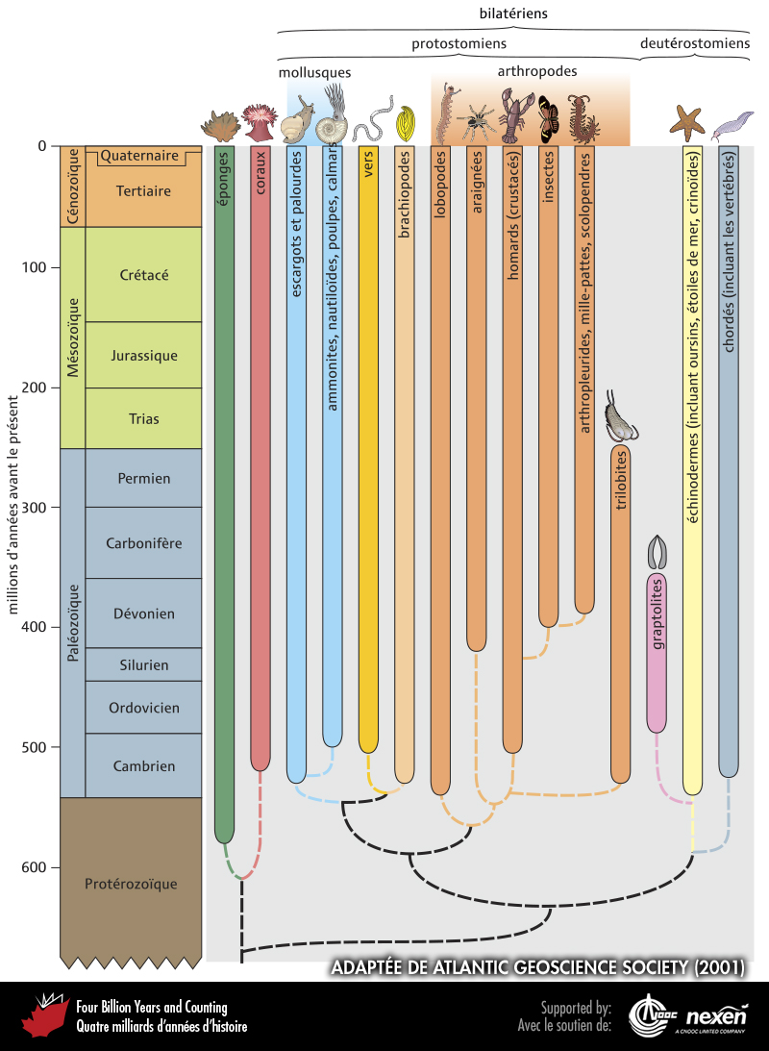
Notes:
Relations évolutives et chronologie des premières apparitions et durée d’existence des principaux groupes d’invertébrés. Les interrelations probables sont indiquées par les lignes pointillées. ADAPTÉE DE ATLANTIC GEOSCIENCE SOCIETY (2001).
_______________________________
Les droits d'auteurs de toutes les photographies et graphiques publiés sur ce site (ci-après appelés images) sont la propriété des personnes et / ou des institutions indiquées dans la légende de chacune des images. Les titulaires de ces droits ont convenu de permettre l'utilisation de ces images à des fins éducatives et non commerciales à condition qu'ils soient crédités dans chaque cas d'utilisation. Pour toute autre utilisation, il convient de contacter le titulaire du droit d'auteur.

Slide 9
Notes:
Les astérides (étoiles de mer), un groupe d’échinodermes, sont relativement rares comme fossiles. Ce spécimen provient de sédiments du Quaternaire près de Saint John, Nouveau-Brunswick. PHOTO : HEINZ WIELE, FOURNIE PAR LA SOCIÉTÉ GÉOSCIENTIFIQUE DE L’ATLANTIQUE; SPÉCIMEN FOURNI PAR LE MUSÉE DU NOUVEAU-BRUNSWICK.
_______________________________
Les droits d'auteurs de toutes les photographies et graphiques publiés sur ce site (ci-après appelés images) sont la propriété des personnes et / ou des institutions indiquées dans la légende de chacune des images. Les titulaires de ces droits ont convenu de permettre l'utilisation de ces images à des fins éducatives et non commerciales à condition qu'ils soient crédités dans chaque cas d'utilisation. Pour toute autre utilisation, il convient de contacter le titulaire du droit d'auteur.

Slide 10
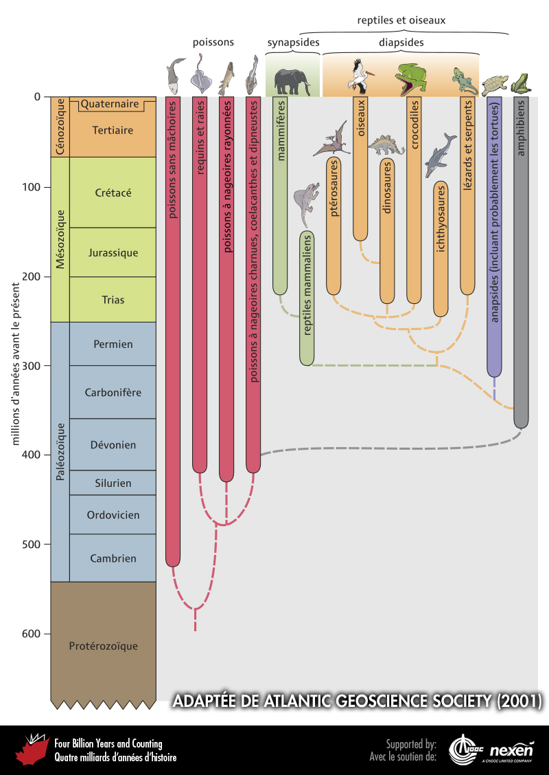
Notes:
Relations évolutives et chronologie des premières apparitions et durée d’existence des principaux groupes de vertébrés. Les interrelations probables sont indiquées par les lignes pointillées. ADAPTÉE DE ATLANTIC GEOSCIENCE SOCIETY (2001).
_______________________________
Les droits d'auteurs de toutes les photographies et graphiques publiés sur ce site (ci-après appelés images) sont la propriété des personnes et / ou des institutions indiquées dans la légende de chacune des images. Les titulaires de ces droits ont convenu de permettre l'utilisation de ces images à des fins éducatives et non commerciales à condition qu'ils soient crédités dans chaque cas d'utilisation. Pour toute autre utilisation, il convient de contacter le titulaire du droit d'auteur.

Slide 11
Notes:
Graptolites du Silurien précoce d’Arisaig, Nouvelle-Écosse. PHOTO : HEINZ WIELE, FOURNIE PAR LA SOCIÉTÉ GÉOSCIENTIFIQUE DE L’ATLANTIQUE.
_______________________________
Les droits d'auteurs de toutes les photographies et graphiques publiés sur ce site (ci-après appelés images) sont la propriété des personnes et / ou des institutions indiquées dans la légende de chacune des images. Les titulaires de ces droits ont convenu de permettre l'utilisation de ces images à des fins éducatives et non commerciales à condition qu'ils soient crédités dans chaque cas d'utilisation. Pour toute autre utilisation, il convient de contacter le titulaire du droit d'auteur.

Slide 12
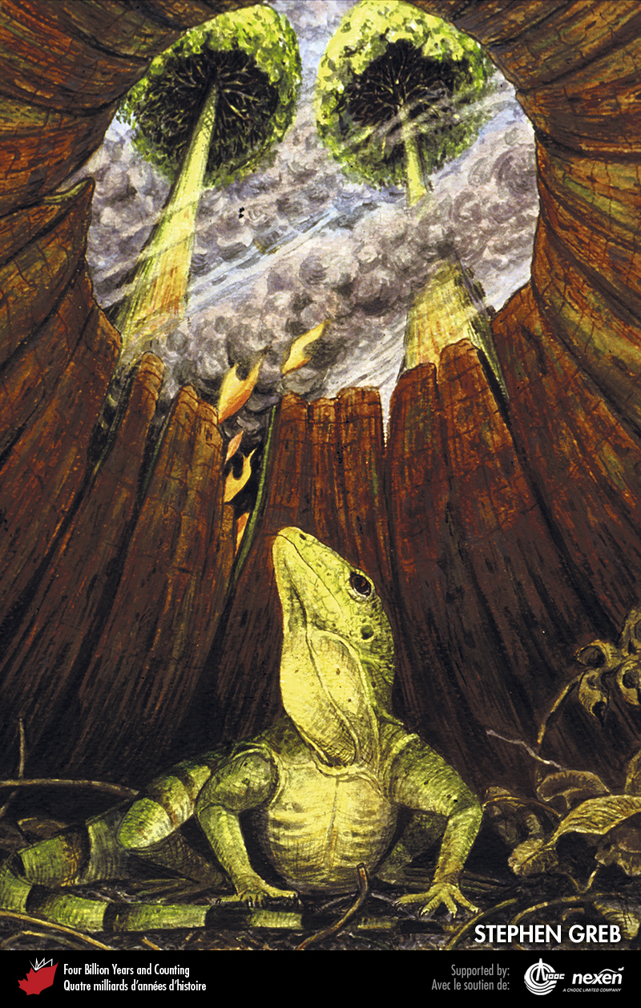
Notes:
Cette scène, basée sur des fossiles du Carbonifère tardif trouvés dans des roches à Joggins, Nouvelle-Écosse, représente un reptile primitif caché dans une souche d’arbre regardant un feu de forêt qui approche. OEUVRE : STEPHEN GREB.
_______________________________
Les droits d'auteurs de toutes les photographies et graphiques publiés sur ce site (ci-après appelés images) sont la propriété des personnes et / ou des institutions indiquées dans la légende de chacune des images. Les titulaires de ces droits ont convenu de permettre l'utilisation de ces images à des fins éducatives et non commerciales à condition qu'ils soient crédités dans chaque cas d'utilisation. Pour toute autre utilisation, il convient de contacter le titulaire du droit d'auteur.

Slide 13
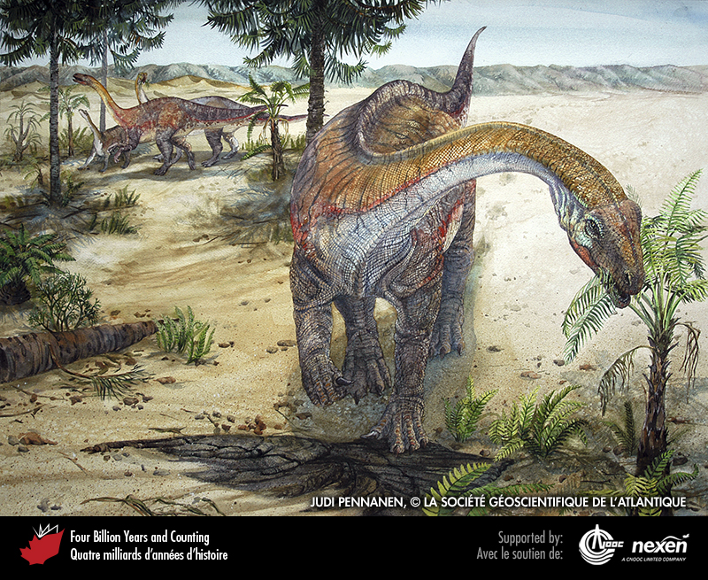
Notes:
Le plus grand « impact » qu’ont eu les dinosaures dans le registre fossile est celui qui a causé leur extinction à la fin du Crétacé. Moins connue, l’extinction de masse de la fin du Trias a ouvert la voie à la grande diversification des dinosaures au Jurassique. De même, leur disparition à la fin du Crétacé a mené à la domination des mammifères au Cénozoïque. Cette scène représentant un groupe de dinosaures prosauropodes est basée sur des fossiles trouvés dans des sédiments du Jurassique précoce près de Parrsboro, Nouvelle-Écosse (chapitre 9). OEUVRE : JUDI PENNANEN, FOURNIE PAR LA SOCIÉTÉ GÉOSCIENTIFIQUE DE L’ATLANTIQUE.
_______________________________
Les droits d'auteurs de toutes les photographies et graphiques publiés sur ce site (ci-après appelés images) sont la propriété des personnes et / ou des institutions indiquées dans la légende de chacune des images. Les titulaires de ces droits ont convenu de permettre l'utilisation de ces images à des fins éducatives et non commerciales à condition qu'ils soient crédités dans chaque cas d'utilisation. Pour toute autre utilisation, il convient de contacter le titulaire du droit d'auteur.

Slide 14
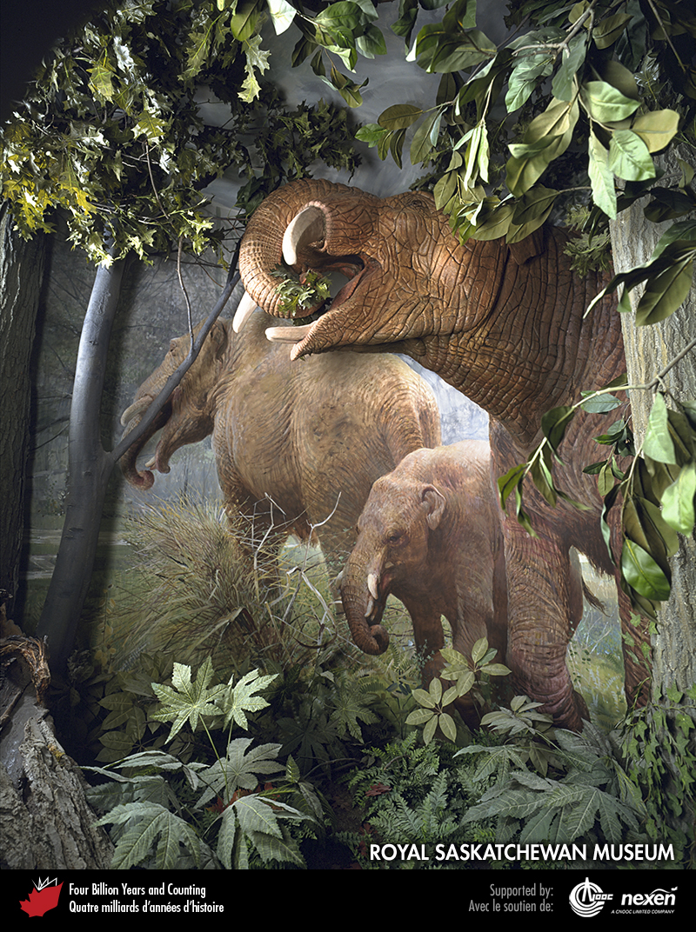
Notes:
Si le Mésozoïque a été l’âge des reptiles, les mammifères ont régné sur le monde des vertébrés du Cénozoïque. Ce diorama montre une famille de mastodontes (Zygolophodon) dans un bosquet dans la région de Rockglen, Saskatchewan, il y a 14 millions d’années. IMAGE DU DIORAMA FOURNIE PAR LE ROYAL SASKATCHEWAN MUSEUM.
_______________________________
Les droits d'auteurs de toutes les photographies et graphiques publiés sur ce site (ci-après appelés images) sont la propriété des personnes et / ou des institutions indiquées dans la légende de chacune des images. Les titulaires de ces droits ont convenu de permettre l'utilisation de ces images à des fins éducatives et non commerciales à condition qu'ils soient crédités dans chaque cas d'utilisation. Pour toute autre utilisation, il convient de contacter le titulaire du droit d'auteur.

Slide 15
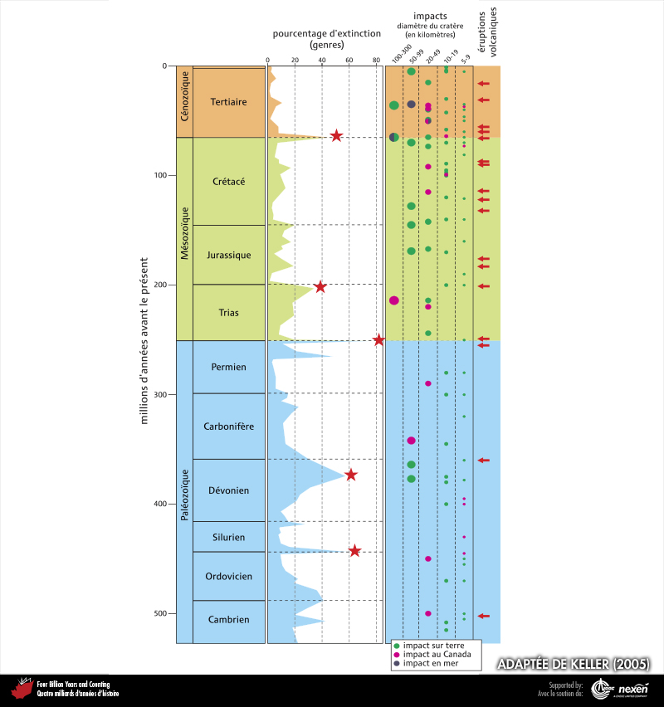
Notes:
Graphique comparant la chronologie des extinctions avec celle des structures d’impact extraterrestre et des principaux épisodes volcaniques au cours des derniers 542 millions d’années. La colonne intitulée « pourcentage d’extinction (genres) » indique par des étoiles rouges les cinq épisodes d’extinction reconnus du Phanérozoïque. Notez que d’autres pics sont tout aussi marqués. La colonne « impacts » montre la fréquence et l’importance des impacts dans l’histoire de la Terre, pour tout le globe, au Canada et en mer. Nous ne connaissons pas de croûte océanique plus vieille que 180 millions d’années; les traces d’impacts en mer antérieurs ont donc été perdues. Les épisodes majeurs d’éruptions volcaniques sont indiqués dans la colonne de droite. ADAPTÉE DE KELLER (2005), REPRODUITE AVEC LA PERMISSION DE L’AUTEUR ET DU AUSTRALIAN JOURNAL OF EARTH SCIENCES.
_______________________________
Les droits d'auteurs de toutes les photographies et graphiques publiés sur ce site (ci-après appelés images) sont la propriété des personnes et / ou des institutions indiquées dans la légende de chacune des images. Les titulaires de ces droits ont convenu de permettre l'utilisation de ces images à des fins éducatives et non commerciales à condition qu'ils soient crédités dans chaque cas d'utilisation. Pour toute autre utilisation, il convient de contacter le titulaire du droit d'auteur.

